Slide 1

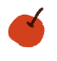





Thứ … ngày … tháng … năm ….

Slide 2


- Thực hiện phép trừ (có nhớ) số có hai chữ số với số có một chữ số.
- Nhận biết được ý nghĩa tực tiễn của phép trừ thông quan tranh vẽ, hình ảnh.
- Giải bài toán bằng một phép tính liên quan.

Slide 3

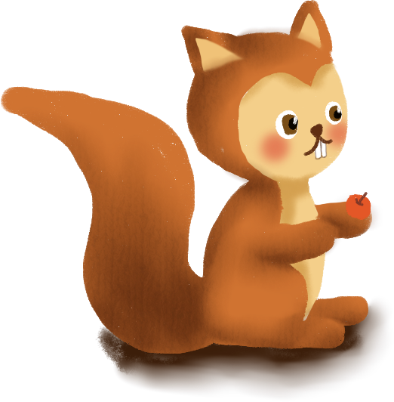
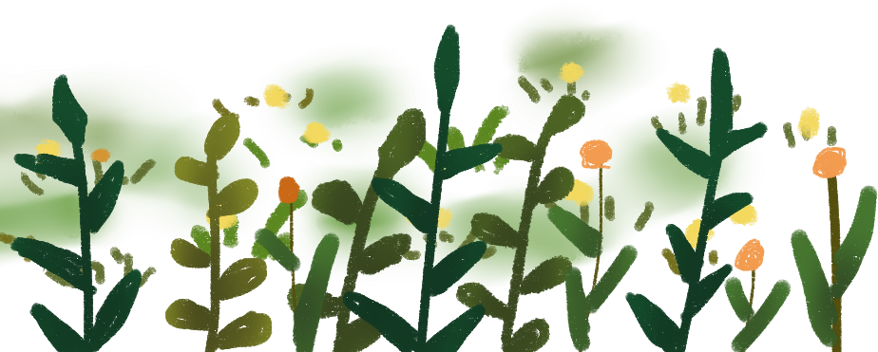
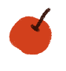

Slide 4






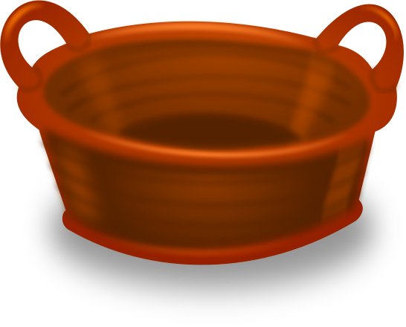
12 + 18 = ?
Đáp án: 30
Notes:
Trả lời đúng thì các bạn sóc sẽ có them hạt dẻ

Slide 5
43 + 47 = ?
Đáp án: 90

Slide 6
>
Điền dấu
=
<
<
?
23 + 38
…
62
61

Slide 7

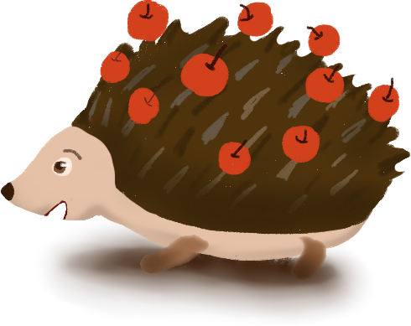

Slide 8
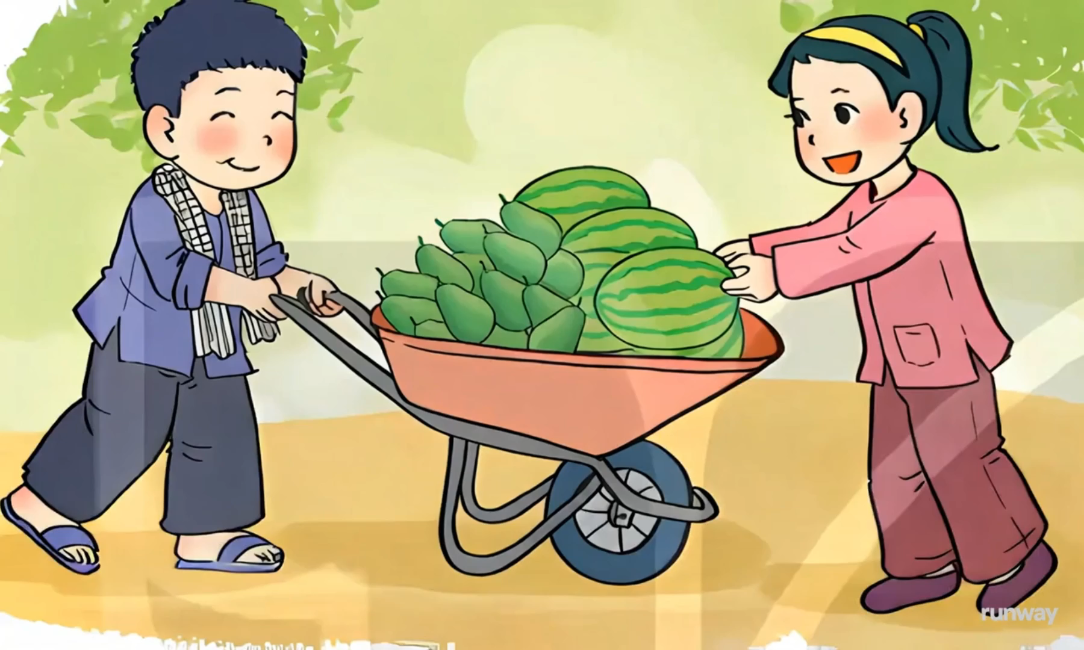

Slide 9
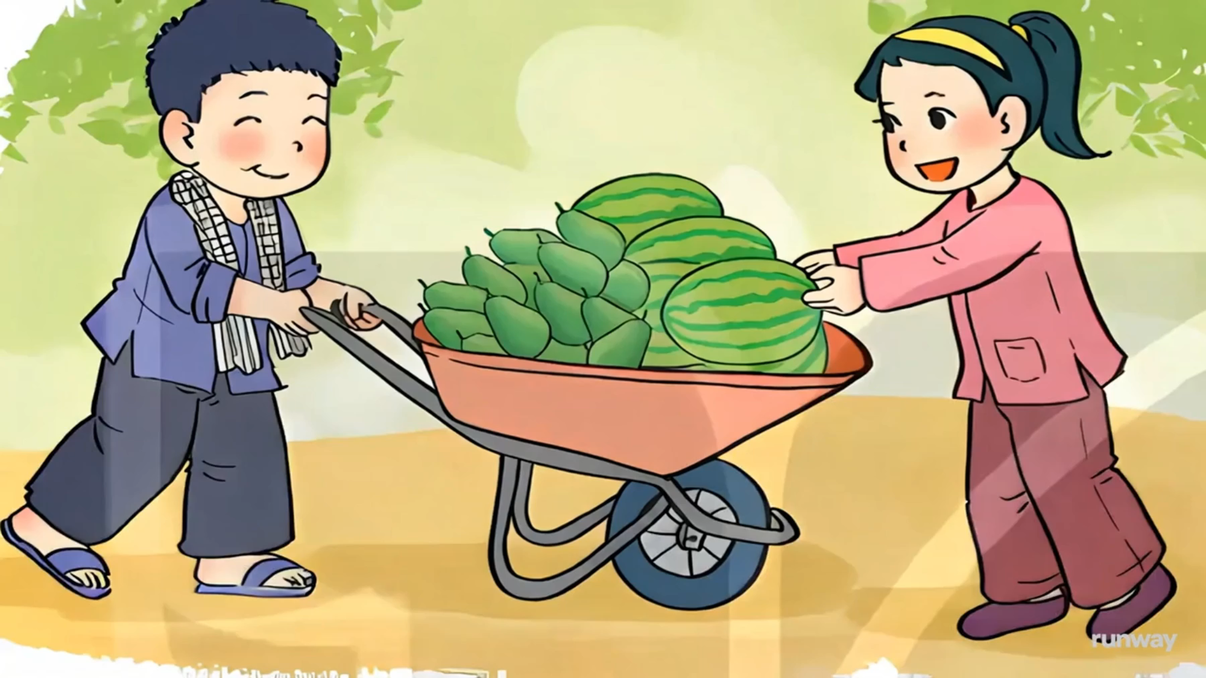
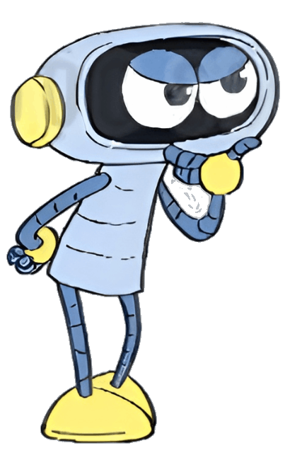

Slide 10

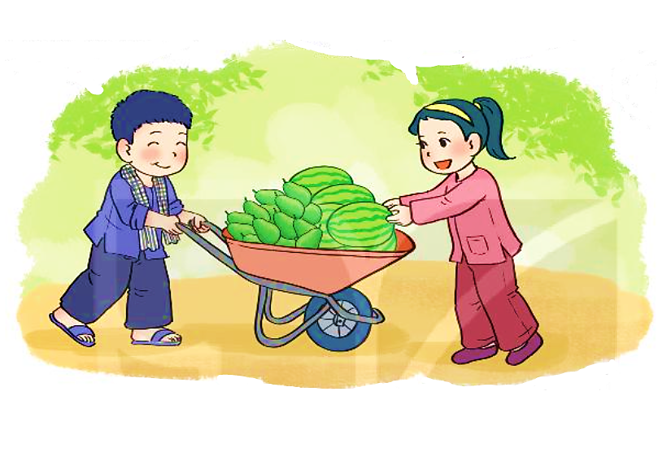
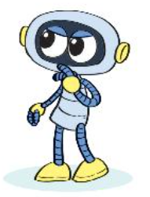

Có 32 quả
dưa hấu và bơ.
Có 7 quả dưa hấu.
Vậy có bao nhiêu quả bơ?
32 – 7 = ?
Chục | Đơn vị
32
2 không trừ được 7, lấy 12 trừ 7 bằng 5, viết 5, nhớ 1
3 trừ 1 bằng 2, viết 2
–
Chục | Đơn vị
7
2
5
35 – 7 = 25

Slide 11


Slide 12
1
Tính.
42
8
56
9
60
5
75
6
–
–
–
–

Slide 13


42 - 8
Nháp
42
12 - 8
= 4
8
3
4
Mượn 1

Slide 14
56 - 9
Nháp
56
16 - 9
= 7
9
4
7
Mượn 1

Slide 15
60 - 5
Nháp
60
10 - 5
= 5
5
5
5
MƯỢN 1

Slide 16
75 - 6
Nháp
75
15 - 6
= 9
6
6
9
MƯỢN 1

Slide 17


Qua bài tập các em được củng cố các thực hiện phép cộng có nhớ số có hai chữ số với số có hai chữ số.

Slide 18

2
Đặt tính rồi tính.
64 – 8
70 – 7
83 – 4
41 – 5

Slide 19
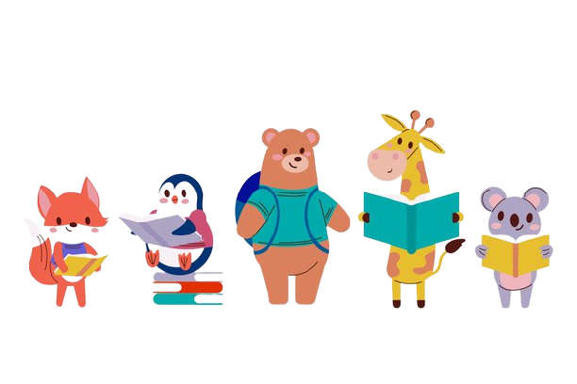
64
8
70
7
83
4
41
5
-
-
-
-
Lưu ý: Giáo viên nhập trực tiếp kết quả phép tính vào slide khi đang trình chiếu

Slide 20
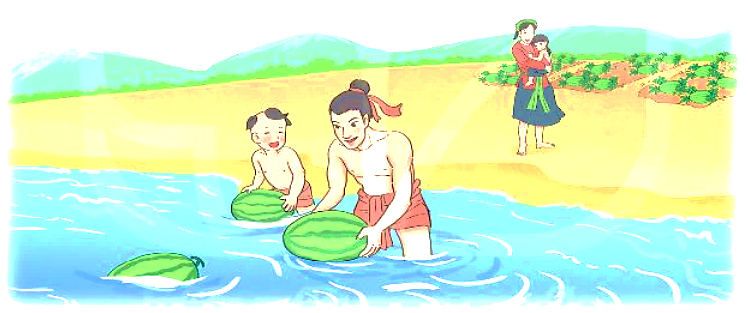

3
Ngày thứ nhất, Mai An Tiêm thả 34 quả dưa hấu xuống biển. Ngày thứ hai, Mai An Tiêm thả ít hơn ngày thứ nhất 7 quả. Hỏi ngày thứ hai Mai An Tiêm thả bao nhiêu quả dưa hấu xuống biển?
Bài toán hỏi gì?
Bài toán cho biết điều gì?

Slide 21


Ngày thứ 1: 34 quả dưa hấu
Ngày thứ 2: Ít hơn ngày t1 7 quả
Ngày thứ 2, Mai An Tiêm thả được bao nhiêu quả dưa hấu?
34 – 7 = ?

Slide 22
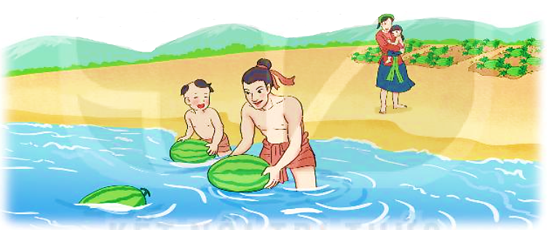
Bài giải
Ngày thứ hai Mai An Tiêm thả số quả dưa hấu xuống biển là:
34 – 7 = 27 (quả)
Đáp số: 27 quả dưa hấu.

Slide 23
Qua bài tập các em củng cố phép trừ có nhớ vào bài toán giải có lời văn cụ thể.

Slide 24


Slide 25
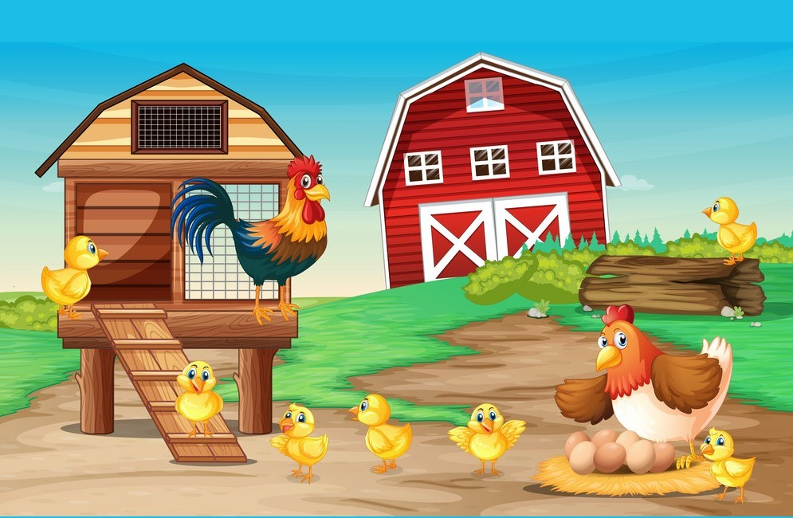









Slide 26
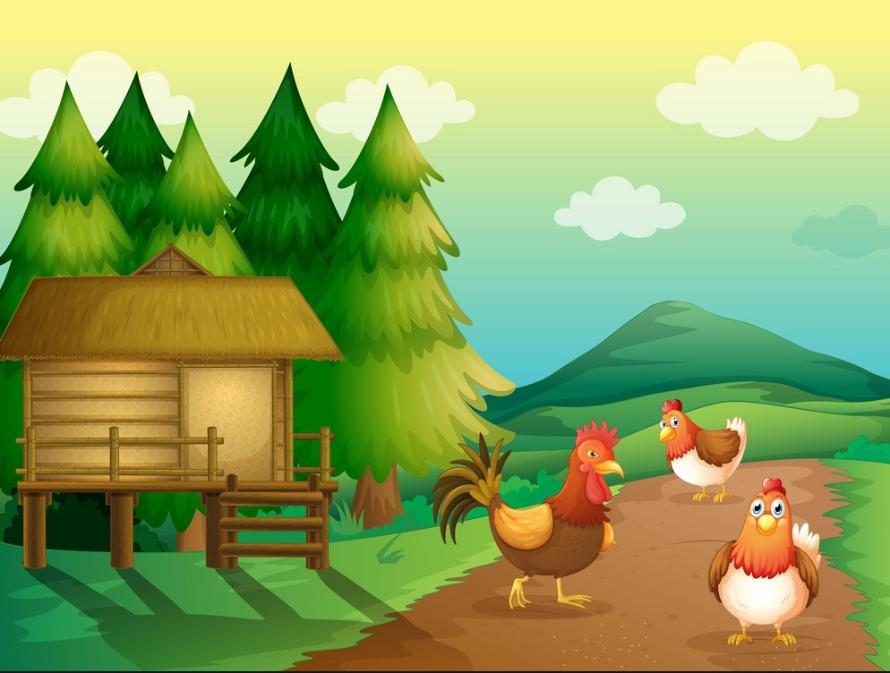




Xin chào các bạn, mình là Mai. Hôm nay mẹ mình đi vắng, mình phải ở nhà giúp mẹ thu hoạch trứng gà. Các bạn hãy giúp mình thu hoạch xong trước khi mẹ về nhé bằng cách trả lời đúng những câu hỏi trong mỗi quả trứng.
Notes:
Cách chơi: Bấm vào từng quả trứng để ra câu hỏi
Trả lời xong bấm mũi tên quay về

Slide 27
61
8
-
??
53

Slide 28
56
7
-
??
49

Slide 29
41 – 6 = ?
35

Slide 30


Để có thể làm tốt các bài tập trên em nhắn bạn điều gì?
Bài học hôm nay em biết thêm được điều gì?

Slide 31


